Slide 1
中值定理
第二章我们讨论了微分法，解决了曲线的切线、法线及有关变化率问题。这一章我们来讨论导数的应用问题。
我们知道，函数
在区间
上的增量
可用它的微分
来近似计算
其误差是比
高阶的无穷小
是近似关系

Slide 2
是极限关系,都不便应用
我们的任务是寻求差商与导数的直接关系，既不是极限关系，也不是近似关系。对此，Lagrange中值定理给出了圆满的解答：
——导数应用的理论基础
本章我们先给出Rolle定理（它是Lagrange定理的特殊情况），由特殊过渡到一般来证明Lagrange定理和Cauchy定理，有了Cauchy定理就可以给出Taylor中值定理及L， Hospital法则，这就是本章理论部分的主要内容。

Slide 3
理论部分结构图
特例
推广
Rolle定理
Lagrange定理
Cauchy定理
推广
Taylor定理

Slide 4
本章的导数应用部分就是以此为基础展开讨论的，利用Lagrange定理给出了可导函数的单调性和凹凸性的判定法则，可以讨论可导函数取得极值的条件；有了L， Hospital法则，可以进一步讨论
等各种类型的未定式的极限；此外利用中值定理和
单调性还可证明一些不等式。
重点
微分中值定理
L， Hospital法则
Taylor公式
求函数的极值和最值

Slide 5
难点
中值定理
L， Hospital法则的运用
利用中值定理证明不等式
基本要求
①正确理解和掌握R、L、C、T定理及它们之
间的关系
②熟练运用L—法则求未定式的极限
③掌握函数展开成Taylor公式的方法，熟记
的Taylor公式

Slide 6
④熟练掌握单调性的判定方法，会利用单调性
来证明不等式
⑤正确理解函数取得极值的条件，掌握极值判定
条件及求法
⑥掌握函数凹凸性的判定方法，会求曲线的拐点
⑦会用中值定理证明不等式
先讲中值定理，以提供必要的理论基础

Slide 7
一、罗尔(Rolle)定理
定理(Rolle)
若函数f ( x ) 满足
（1）在闭区间[a,b]上连续
（2）在开区间(a,b)内可导
（3）在区间端点处的函数值相等f(a)=f(b)
例如,

Slide 8
几何解释:
若连续曲线弧的两个
端点的纵坐标相等，且除去两个端点外处处有不垂直于横轴的切线，
物理解释:
变速直线运动在折返点处,瞬时速度等于零.

Slide 9
证

Slide 11
注
① Rolle定理有三个条件：闭区间连续；开区间可导
区间端点处的函数值相等；
这三个条件只是充分条件，而非必要条件
如：y=x²在[-1,2]上满足(1),(2)，不满足(3)
却在(-1,2)内有一点 x=0 使
但定理的条件又都是必须的，即为了保证结论成立
三个条件缺一不可。
例如,

Slide 12
又例如,
在[0,1]上除去x=0不连续外，满足罗尔定理的
一切条件
再例如
在[0,1]上除去端点的函数值不相等外，满足罗尔定理的一切条件
②罗尔定理的结论是在开区间内至少有一使导数
等0的点。有的函数这样的点可能不止一个；

Slide 13
另外还要注意点ξ并未具体指出，即使对于给定
的具体函数，点ξ也不一定能指出是哪一点，
如
在[-1，0]上满足罗尔定理的全部条件，而
但却不易找到使
但根据定理，这样的点是存在的。即便如此，我们
将会看到，这丝毫不影响这一重要定理的应用

Slide 14
例1
证
由介值定理
即为方程的小于1的正实根.
矛盾,

Slide 15
例2
证明
至多有三个实根
证
直接证明有困难，采用反证法
设
有四个实根
连续、可导
对
用罗尔定理得
连续、可导
对
用罗尔定理得

Slide 16
连续、可导
对
用罗尔定理得
矛盾
得证结论成立

Slide 17
二、拉格朗日(Lagrange)中值定理

Slide 18
几何解释:
证
分析:
弦AB方程为

Slide 19
作辅助函数
拉格朗日中值公式
注意:拉氏公式精确地表达了函数在一个区间上的增量与函数在这区间内某点处的导数之间的关系.

Slide 20
拉格朗日中值公式又称有限增量公式.
微分中值定理
拉格朗日中值定理又称有限增量定理.
推论1
推论2

Slide 21
例2
证

Slide 22
例3
证
由上式得

Slide 23
例4
证
Lagrange定理

Slide 24
例5
设抛物线
与 x 轴有两个交点
函数f(x)在[a,b]上二阶可导
曲线y = f ( x )与抛物线
在（a,b）内有一个交点
证明
证
如图所示
y
N
M
y=f(x)
o
a
c
b
x

Slide 25
由罗尔定理，得
再由罗尔定理，得

Slide 26
三、柯西(Cauchy)中值定理

Slide 27
几何解释:
证
作辅助函数

Slide 28
Cauchy定理又称为广义微分中值定理

Slide 29
例6
证
分析:
结论可变形为

Slide 30
例7
设f(x)在x=0的某邻域内具有二阶导数，且
试证
证
由题设知
满足Cauchy定理的条件
由Cauchy公式得
再对函数
应用Cauchy公式，有

Slide 31
若f(x)在x=0的某邻域内具有 n 阶导数，且
——这就是Taylor公式

Slide 32
例8
设f(x)在[a,b]上连续，在(a,b)内可导，
证明
证
f(x)在[a,b]上满足Lagrange定理的条件
满足Cauchy定理的条件
满足Cauchy定理的条件

Slide 33
注
这类所谓多中值问题的证明一般不作辅助函数
而是分别求出一个函数的Lagrange公式，另一
个函数的Cauchy公式，利用f(b)－f(a)或某种运
算建立关系。

Slide 40
返回

Slide 41
四、小结
罗尔定理、拉格朗日中值定理及柯西中值定理之间的关系；
Rolle
定理
Lagrange
中值定理
Cauchy
中值定理
注意定理成立的条件；
注意利用中值定理证明等式与不等式的步骤.

Slide 42
思考题
试举例说明拉格朗日中值定理的条件缺一不可.

Slide 43
思考题解答
不满足在闭区间上连续的条件；
且
不满足在开区间内可微的条件；
以上两个例子都可说明问题.

Slide 44
单调性及其判定
Lagrange定理
给出了
函数在某区间上的增量与函数在区间内某点处的
导数之间的关系，为利用导数反过来研究函数的
性质或曲线的形态提供了一座桥梁。本节我们就
来讨论这方面的问题，主要介绍：单调性、极值
最值、凹凸、拐点和曲率。

Slide 45
一、单调性的判别法
函数在某区间上是否具有单调性是我们在研究
函数的性态时，首先关注的问题。第一章中已经给出了函数在某区间上单调的定义，但利用定义来判定函数的单调性却是很不方便的。

Slide 46
从几何图形上看，表示单调函数的曲线当自变量
在单调区间内按增加方向变动时，曲线总是上升（下降）的。进一步若曲线在某区间内每点处的切线斜率都为正（负），即切线的倾角全为锐（钝）角，曲线就是上升（下降）的
这就启示我们：能否利用导数的符号来判定单调性 ？回答是肯定的。
定理

Slide 47
证
应用拉氏定理,得

Slide 48
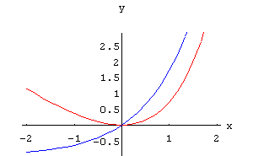
注
①若在(a,b)内至多有有限个导数等0的点和至多
有限个不可导点，而在其余点处均有
则由连续性，结论仍成立
②此判定法则对其它各种类型的区间仍适用
例1
解

Slide 49
注意:函数的单调性是一个区间上的性质，要用导数在这一区间上的符号来判定，而不能用一点处的导数符号来判别一个区间上的单调性．
二、单调区间求法
问题:如上例，函数在定义区间上不是单调的，但在各个部分区间上单调．
定义:若函数在其定义域的某个区间内是单调的，则该区间称为函数的单调区间.
导数等于零的点和不可导点，可能是单调区间的分界点．
方法:

Slide 50
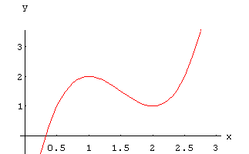
例2
解
单调区间为

Slide 51
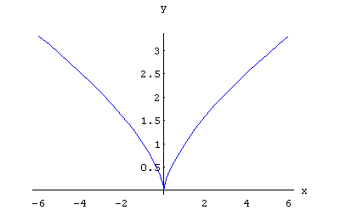
例3
解
单调区间为

Slide 52
注意:区间内个别点导数为零,不影响区间的单调性.
例如,
例4
证

Slide 53
例5
证明
证

Slide 54
例6
设
证明
[分析]
如图所示
y
结论是显然的
证一
o
x

Slide 55
总之有
证二
或令

Slide 56
例7
证

Slide 57
或
利用单调性证明不等式的步骤：
①将要证的不等式作 恒等变形（通常是移项）使
一端为0另一端即为所作的辅助函数f(x)
②求
验证f(x)在指定区间上的单调性
③与区间端点处的函数值或极限值作比较即得证

Slide 58
三、小结
单调性的判别是拉格朗日中值定理的重要应用.
定理中的区间换成其它有限或无限区间，结论仍然成立.
应用：利用函数的单调性可以确定某些方程实根的个数和证明不等式.

Slide 59
思考题

Slide 60
思考题解答
不能断定.
例
但

Slide 61
当 时，
当 时，
注意 可以任意大，故在 点的任何邻域内， 都不单调递增．

Slide 62
函数的极值及其求法
由单调性的判定法则，结合函数的图形可知，曲线在升、降转折点处形成“峰”、“谷”，函数在这些点处的函数值大于或小于两侧附近各点处的函数值。函数的这种性态以及这种点，无论在理论上还是在实际应用上都具有重要的意义，值得我们作一般性的讨论。

Slide 63
一、函数极值的定义

Slide 64
定义
函数的极大值与极小值统称为极值,使函数取得极值的点称为极值点.

Slide 65
二、函数极值的求法
定理1(必要条件)
定义
注意:
例如,

Slide 66
注
①这个结论又称为Fermat定理
②如果一个可导函数在所论区间上没有驻点
则此函数没有极值，此时导数不改变符号
③不可导点也可能是极值点
可疑极值点：驻点、不可导点
可疑极值点是否是真正的极值点，还须进一步
判明。由单调性判定法则知，若可疑极值点的左、右两侧邻近，导数分别保持一定的符号，则问题即可得到解决。

Slide 67
定理2(第一充分条件)
(是极值点情形)

Slide 68
(不是极值点情形)
求极值的步骤:

Slide 69
例1
解
列表讨论
极大值
极小值

Slide 70
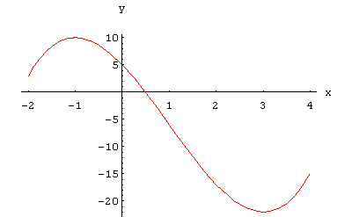
图形如下

Slide 71
定理3(第二充分条件)
证

Slide 72
例2
解
图形如下

Slide 73
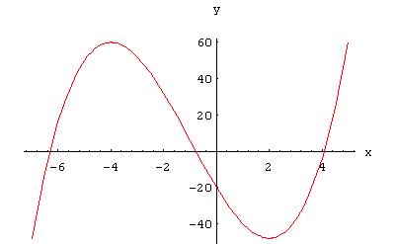
注意:

Slide 74
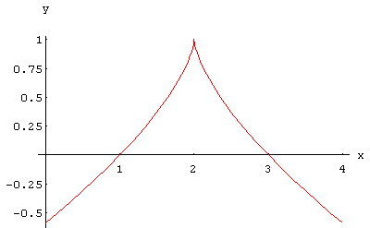
注意:函数的不可导点,也可能是函数的极值点.
例3
解

Slide 75
例4
证
（不易判明符号）
而且是一个最大值点，

Slide 76
例5
设f ( x )连续，且f ( a )是f ( x )的极值，问
f ²( a )是否是 f ²( x )的极值
证
分两种情况讨论
①
所以 f ²( a ) 是 f ²( x ) 的极小值

Slide 77
②设f ( a ) 是f ( x )的极小值，且
又f ( x )在 x = a 处连续，且
f ²( a )是 f ²( x )的极大值
同理可讨论f ( a ) 是f ( x )的极大值的情况

Slide 78
例6
假定f(x)在x=x₀处具有直到n阶的连续导数，且
证明当n为偶数时， f(x₀)是f(x)的极值
当n为奇数时， f(x₀)不是f(x)的极值
证
由Taylor公式，得

Slide 79
因此存在x₀的一个小邻域，使在该邻域内
下面来考察两种情形
①n为奇数，当x 渐增地经过x₀时
变号
不变号
变号
不是极值

Slide 80
②n为偶数，当x 渐增地经过x₀时
不变号
不变号
不变号
是极值
且当
时
是极小值
当
时
是极大值

Slide 81
三、小结
极值是函数的局部性概念:极大值可能小于极小值,极小值可能大于极大值.
驻点和不可导点统称为临界点.
函数的极值必在临界点取得.
第一充分条件;
判别法
(注意使用条件)
第二充分条件;

Slide 82
思考题
下命题正确吗？

Slide 83
思考题解答
不正确．
例

Slide 84
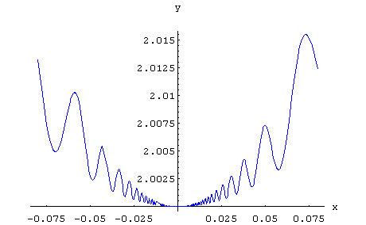
在–1和1之间振荡
故命题不成立．

Slide 85
最大值、最小值问题
在生产实践中，为了提高经济效益，必须要考虑在一定的条件下，怎样才能是2用料最省，费用最低，效率最高，收益最大等问题。这类问题在数学上统统归结为求函数的最大值或最小值问题。最值问题主要讨论问题的两个方面：最值的存在性 ；最值的求法。
假定f ( x )在[ a , b ]上连续，除去有限个点外处处可导，且至多有有限个点处导数为0。我们就在这样的条件下讨论f ( x )在[ a , b ]上的最值的求法。

Slide 86
一、最值的求法
首先由闭区间上连续函数的性质f ( x )在[ a , b ]上必存在最大值和最小值
其次，若最大值（或最小值）在开区间内取得，
则这个最值一定是 极值，由假定，这个点一定是驻点或不可导点；此外最值也可能在区间的端点处取得，故求连续函数在闭区间上最值的方法是

Slide 87
步骤:
1.求驻点和不可导点;
2.求区间端点及驻点和不可导点的函数值,比较大小,那个大那个就是最大值,那个小那个就是最小值;
注意:如果区间内只有一个极值,则这个极值就是最值.(最大值或最小值)

Slide 88
二、应用举例
例1
解
计算
例2
解

Slide 89
得驻点
这些点处的函数值为：
比较以上各点处的函数值可知

Slide 90
在求函数的最值时，特别值得指出的是下述情况：
f( x )在一个区间内可导，且只有一个驻点x₀，并且 这个驻点x₀同时也是f(x)的极值点，则当f(x₀)是极大（小）值时， f( x₀ )是函数 f( x ) 在该区间上的最大（小）值。
这是因为此时在 x₀ 的左、右两侧
的符号
必定相反，亦即在 x₀ 的左、右两侧f ( x )的单调性
必定相反。

Slide 91
例3
敌人乘汽车从河的北岸A处以1千米/分钟的速度向正北逃窜，同时我军摩托车从河的南岸B处向正东追击速度为2千米/分钟．问我军摩托车何时射击最好（相距最近射击最好）？
解
(1)建立敌我相距函数关系
敌我相距函数

Slide 92
得唯一驻点
实际问题求最值应注意:
(1)建立目标函数;
(2)求最值;

Slide 93
例4
某房地产公司有50套公寓要出租，当租金定为每月180元时，公寓会全部租出去．当租金每月增加10元时，就有一套公寓租不出去，而租出去的房子每月需花费20元的整修维护费．试问房租定为多少可获得最大收入？
解
设房租为每月 元，
租出去的房子有 套，
每月总收入为

Slide 94
（唯一驻点）
故每月每套租金为350元时收入最高。
最大收入为

Slide 95
例5
解
如图,

Slide 96
解得

Slide 97
例6
求使不等式
成立的最小正数 A
解
将不等式改写为
则问题转化为：
求函数
的最大值
易见

Slide 98
三、小结
注意最值与极值的区别.
最值是整体概念而极值是局部概念.
实际问题求最值的步骤.

Slide 99
思考题

Slide 100
思考题解答
结论不成立.
因为最值点不一定是内点.
例
在 有最小值，但

Slide 101
Taylor公式
多项式是一类很重要的函数，其明显特点是结构
简单，因此无论是数值计算还是理论分析都比较方便
从计算的角度看，只须加、减、乘三种运算，连除法都不需要，这是其它函数所不具备的优点 。
用多项式近似地表示给定函数的问题不仅具有实
用价值，而且更具有理论价值。一般的函数不好处理
先用较好处理的多项式近似替代，然后通过某种极限手续再过渡到一般的函数。
“以直代曲”就是用一次多项式去近似给定函数

Slide 102
一、问题的提出
（如下图）

Slide 103
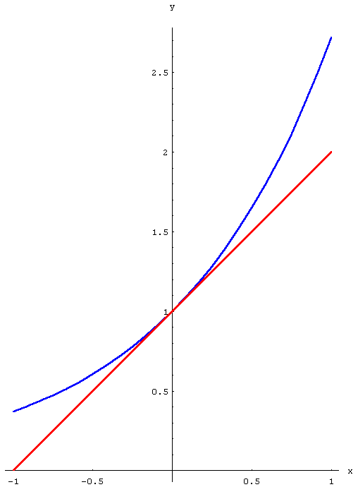
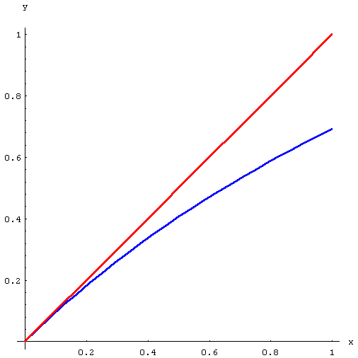

Slide 104
不足:
1、精确度不高；
2、误差不能估计。
问题:

Slide 105
分析:
1.若在 点相交
近似程度越来越好
2.若有相同的切线
3.若弯曲方向相同

Slide 107
三、泰勒(Taylor)中值定理

Slide 108
证明:

Slide 111
拉格朗日形式的余项
皮亚诺形式的余项

Slide 112
注意:

Slide 113
四、简单的应用
解
代入公式,得

Slide 114
麦克劳林(Maclaurin)公式

Slide 115
由公式可知
估计误差
其误差

Slide 116
常用函数的麦克劳林公式

Slide 117
解

Slide 118
例3
设f(x)在[0，1]上二次可微
证明
证
将 f(x) 在 x=1 处作一阶Taylor展开，有
将 x=0 代入上式，得
由

Slide 119
例4
设f(x) 在 [0，1]上有二阶导数，
其中a,b为非负数
求证
证
将f(0) ，f(1) 在在x=c处作一阶Taylor展开，有
两式相减，得

Slide 121
例5
证
两式相减，得

Slide 123

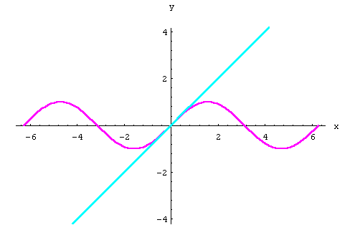
五、小结
播放

Slide 124
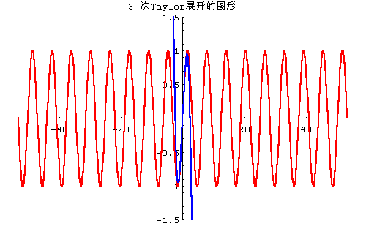
播放

Slide 125
思考题
利用泰勒公式求极限

Slide 126
思考题解答

Slide 128
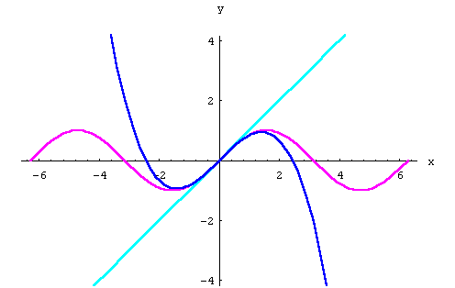

Slide 129
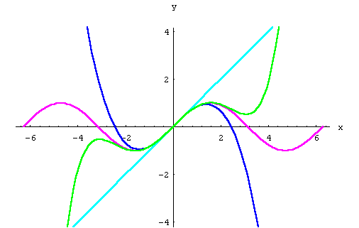

Slide 130
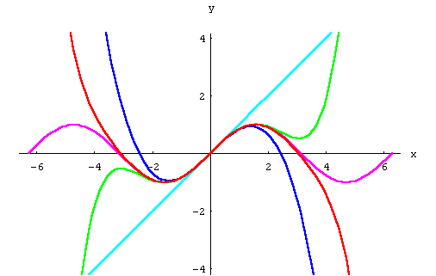

Slide 131
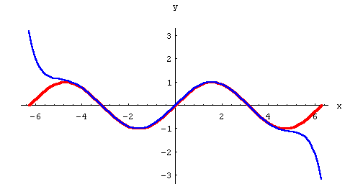

Slide 133
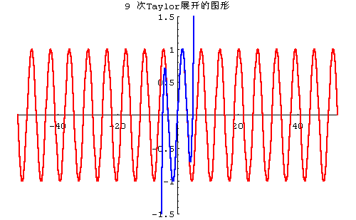

Slide 134
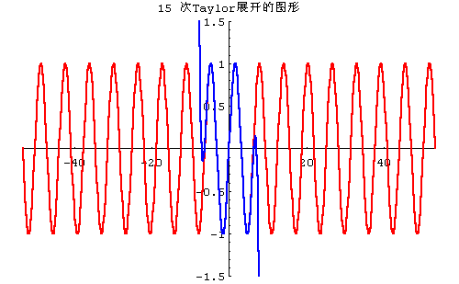

Slide 135
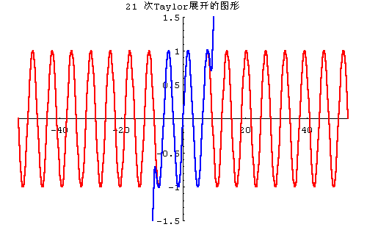

Slide 136
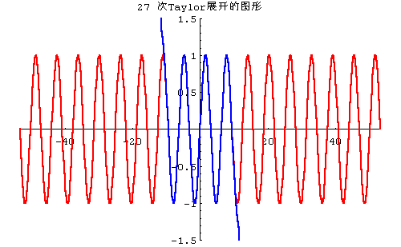

Slide 137
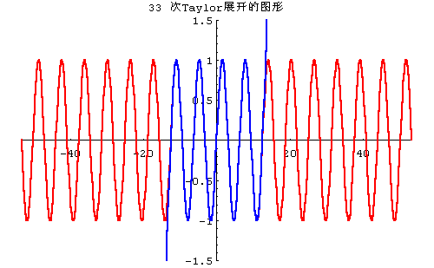

Slide 138
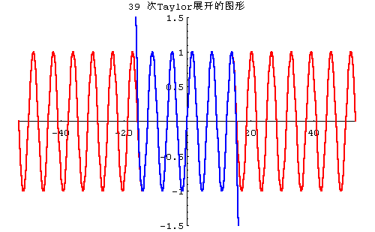

Slide 139
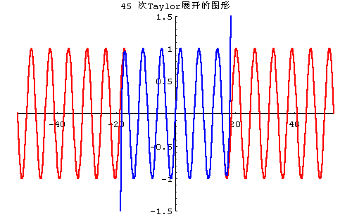

Slide 140
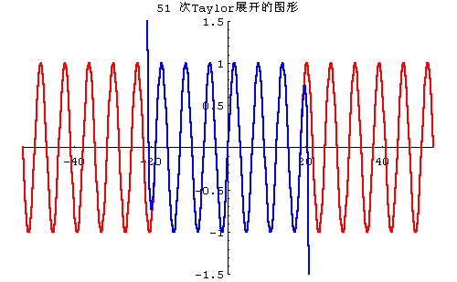

Slide 141
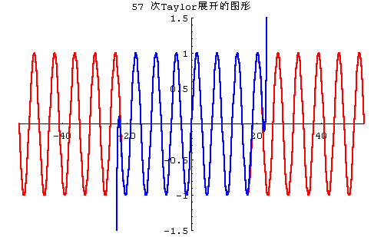

Slide 142
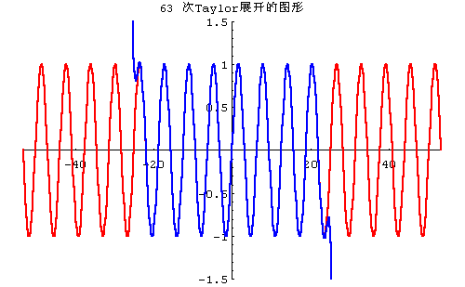

Slide 143
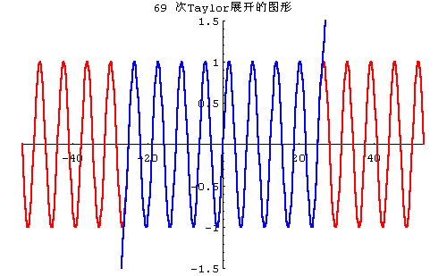

Slide 144
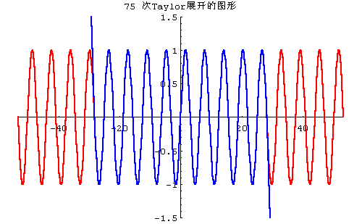

Slide 145
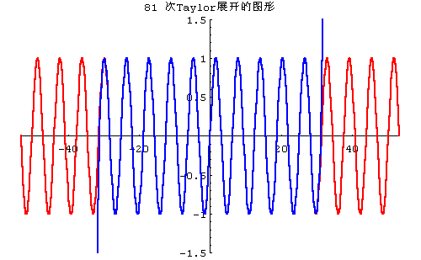

Slide 146
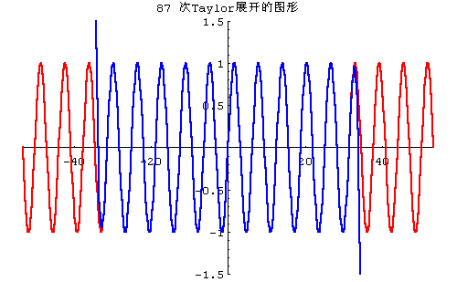

Slide 147
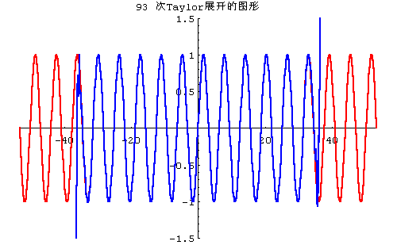

Slide 148
函数图形的描绘
一、渐近线
定义:
1.铅直渐近线

Slide 149
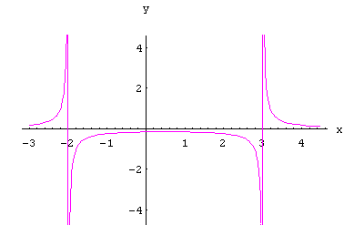
例如
有铅直渐近线两条:

Slide 150
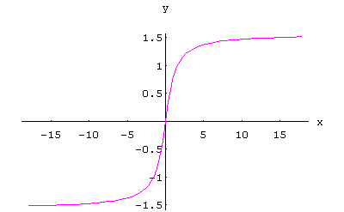
2.水平渐近线
例如
有水平渐近线两条:

Slide 151
3.斜渐近线
斜渐近线求法:

Slide 153
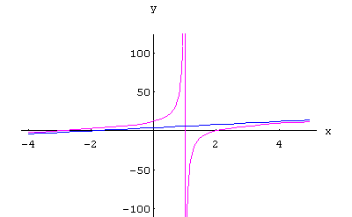

Slide 154
二、图形描绘的步骤
利用函数特性描绘函数图形.
第一步
第二步

Slide 155
第三步
确定函数图形的水平、铅直渐近线、斜渐近线以及其他变化趋势;
第四步
第五步
注
描出图形上处于重要位置的点（峰、谷、拐点、
与坐标轴的交点等）掌握图形在各部分区间上
的主要性态（升降、凹凸等），比较准确地描
绘处函数图形的特性。

Slide 156
三、作图举例
例1
解
非奇非偶函数,且无对称性.

Slide 157
列表确定函数升降区间,凹凸区间及极值点和拐点:
不存在
拐点
间断点
极值点

Slide 158
作图

Slide 159
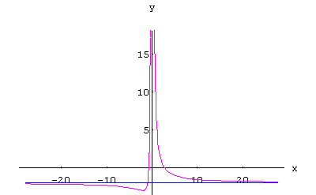

Slide 160
例2
解
偶函数, 图形关于y轴对称.

Slide 161
列表确定函数升降区间,凹凸区间及极值点与拐点:
拐点
极大值
拐点

Slide 162
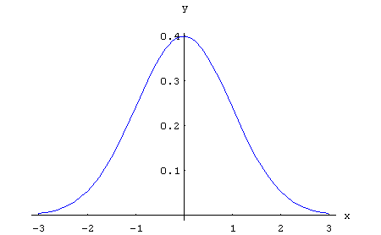

Slide 163
例3
解
无奇偶性及周期性.
列表确定函数升降区间, 凹凸区间及极值点与拐点:

Slide 164
极大值
拐点
极小值

Slide 165
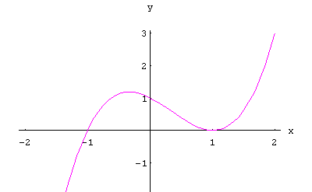

Slide 166
四、小结
函数图形的描绘综合运用函数性态的研究,是导数应用的综合考察.
凸的
单增
单减
最大值
极大值
凹的
拐点
极小值
最小值

Slide 167
思考题

Slide 168
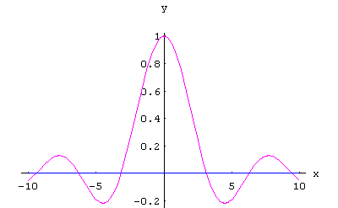
思考题解答

Slide 169
曲 率
前面讲了单调性、极值、最值、凹凸性。
我们知道凹凸性反映的是曲线的弯曲方向，但是朝同一方向弯曲的两条曲线，其弯曲的程度也不尽相同。曲率就是表征弯曲程度的量，它等于单位路程上方向（角度——切线的倾斜角）的改变量

Slide 170
一、弧微分
规定：



Slide 171
单调增函数
如图，


弧微分公式

Slide 172
二、曲率及其计算公式
1.曲率的定义
曲率是描述曲线局部性质（弯曲程度）的量。
)
)
)
弧段弯曲程度
越大转角越大
转角相同弧段越
短弯曲程度越大

Slide 173
y
设曲线C是光滑的，
（
)
o
x
定义
（
曲线C在点M处的曲率

Slide 174
注意:
(1) 直线的曲率处处为零;
(2) 圆上各点处的曲率等于半径的倒数,且半径越小曲率越大.
2.曲率的计算公式

Slide 176
例1
解
显然,

Slide 177
例2

Slide 178
证
如图
（
（
在缓冲段上,
实际要求

Slide 180
三、曲率圆与曲率半径
定义

Slide 181
注意:
1.曲线上一点处的曲率半径与曲线在该点处的曲率互为倒数.
2.曲线上一点处的曲率半径越大,曲线在该点处的曲率越小(曲线越平坦);曲率半径越小,曲率越大(曲线越弯曲).
3.曲线上一点处的曲率圆弧可近似代替该点附近曲线弧(称为曲线在该点附近的二次近似).

Slide 182
曲率圆y=y(x)与曲线y=f(x)的关系
①过同一点
②有公切线
③圆弧与曲线在该点处曲率相等，且弯曲方向相同
设圆的方程为

Slide 183
连续求导两次，将上述条件代入得
解得

Slide 184
例3




解
如图,受力分析
视飞行员在点o作匀速圆周运动,
O点处抛物线轨道的曲率半径

Slide 185
得曲率为
曲率半径为
即:飞行员对座椅的压力为641.5千克力.

Slide 186
四、小结
运用微分学的理论,研究曲线和曲面的性质的数学分支——微分几何学.
基本概念: 弧微分,曲率,曲率圆.
曲线弯曲程度的描述——曲率;
曲线弧的近似代替曲率圆(弧).

Slide 187
思考题
椭圆 上哪些点处曲率最大？

Slide 188
思考题解答
要使 最大，
必有 最小，
此时 最大，

Slide 189
曲线的凹凸与拐点
前面我们介绍了函数的单调性和极值，这对于了解函数的性态很有帮助，但仅知道单调性还不能比较全面地反映出曲线的性状，还须要考虑弯曲方向。
y
B
L₁
如右图所示L₁ ，L_{2 ，}L₃ 虽然都是从A点单调上升到B点，但它们的弯曲方向却不一样。
L₂
L₃
A
o
x
L₁ 是“凸”弧，L₂是“凹”弧 ，L₃既有凸弧，也有凹弧，
这和我们日常习惯对凹凸的称呼是一致的。

Slide 190
一、曲线凹凸的定义
问题:如何研究曲线的弯曲方向?
图形上任意弧段位
于所张弦的下方
图形上任意弧段位
于所张弦的上方

Slide 191
定义

Slide 192
二、曲线凹凸的判定
定理1

Slide 193
证明
分别应用L—定理，得
两式相减，得
由假设

Slide 194
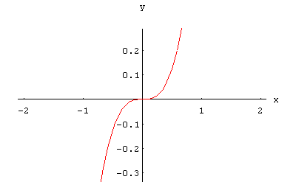
这就证明了
同理可证（1）
注
定理的结论可推广到任意区间上
例1
解
注意到,

Slide 195
三、曲线的拐点及其求法
1.定义
注意:拐点处的切线必在拐点处穿过曲线.
2.拐点的求法
证

Slide 196
方法1:

Slide 197
例2
解
拐点
拐点
凹的
凸的
凹的

Slide 198
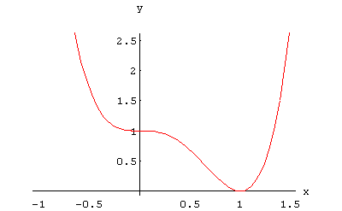

Slide 199
方法2:
例3
解

Slide 200
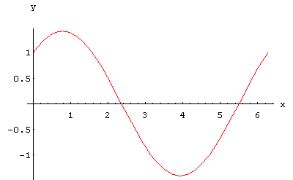
注意:

Slide 201
例4
假定f(x)在x=x₀处具有直到n阶的连续导数，且
这里n为奇数≥3，
证
由高阶导数判定极值的方法知
不妨设为极小值

Slide 202
二阶导数变号，
例5
解

Slide 203
例6
求曲线
的拐点
解

Slide 204
是拐点
例7
——Jensen不等式
证
由Taylor公式，得

Slide 205
各式乘以
再相加，得
=1
=1

Slide 206
四、小结
曲线的弯曲方向——凹凸性;
凹凸性的判定.
改变弯曲方向的点——拐点;
拐点的求法1, 2.

Slide 207
思考题

Slide 208
思考题解答
例

Slide 209
L.Hospital法则
在第一章中我们已经知道，当分子分母都是无穷小
或都是无穷大时，两个函数之比的极限可能存在也可能不存在，即使极限存在也不能用“商的极限等于极限的商”这一运算法则。这种极限称为未定式
本节我们就利用Cauchy中值定理来建立求未定式
极限的L.Hospital法则，利用这一法则，可以直接求
这两种基本未定式的极限，也可间接求出
等其它类型的未定式的极限

Slide 210
定义
例如,

Slide 211
定理
定义 这种在一定条件下通过分子分母分别求导再求极限来确定未定式的值的方法称为洛必达法则.

Slide 212
证
定义辅助函数
则有

Slide 213
注
①定理的条件：分子分母都是无穷小；分子分母
都可导，且分母的导数不等于0；导数之比的
极限存在或为∞
②定理的结论：函数之比的极限等于导数之比的
极限
③

Slide 214
④
仍有类似的结论
如：
定理

Slide 215
关于
型的极限，有下述定理
定理
结论仍成立

Slide 216
例1
解
例2
注
在反复使用法则时，要时刻注意检查是否为
未定式，若不是未定式，不可使用法则。

Slide 217
例3
解
例4
解

Slide 218
例5
证明
证
分两种情况
①
则连续使用μ次法则，得
②
则连续使用[μ]次法则，得

Slide 219
本例说明：
但它们趋于+∞的速度有快有慢
y
由慢到快依次是：
对数函数、幂函数、指数函数
o
x
这一点从图上即可看出

Slide 220
例6
解
直接应用法则比较麻烦，先变形，再用法则

Slide 221
例7
分母→1，分子振荡而没有极限L.Hospital法则“失效”
注
分子分母中出现
不可使用L.Hospital法则

Slide 222
例8
解
注意：洛必达法则是求未定式的一种有效方法，但与其它求极限方法——尤其是等价无穷小的代换——结合使用，可以简化运算过程，效果会更好，使用起来也更有效。

Slide 223
关键:通过适当的恒等变形将其它类型未定式化为洛必达法则可解决的类型 .
仍可使用L.Hospital法则来求极限
步骤:
即将其中之一个因子下放至分母就可转化为

Slide 224
例9
注意：对数因子不下放，要放在分子上
步骤:

Slide 225
例10
解
步骤:

Slide 226
例11
解
例12
解

Slide 227
例13
解

Slide 228
例14
解
极限不存在
洛必达法则失效。
注意：洛必达法则的使用条件．

Slide 229
几点说明
① L.Hospital法则只是求未定式极限的一种有效方法，是充分条件，当定理的条件满足时，所求的极限存在或为∞，当定理的条件不满足时，主要是指（3）不成立，即导数之比的极限不易求出，或不存在但不∞，函数之比的极限未必不存在，此时L.Hospital法则：“失效”
不宜使用L.Hospital法则
②L.Hospital法则只能对
这两种基本未定式
才可直接应用，其它类型的未定式必须先转化

Slide 230
③L.Hospital法则与等价无穷小的代换结合使用
效果会更好
④使用L.Hospital法则前宜先行约去可约因子，特别
是极限不为0的因子，宜将确定后的极限值提到极
限号外，以简化计算（这相当于提前使用了一次
乘积极限的运算法则）
⑤可考虑进行恒等变形或引入适当的变量代换，以
简化计算

Slide 231
三、小结
洛必达法则

Slide 232
思考题

Slide 233
思考题解答
不一定．
例
显然
极限不存在．
但
极限存在．

